Slide 1
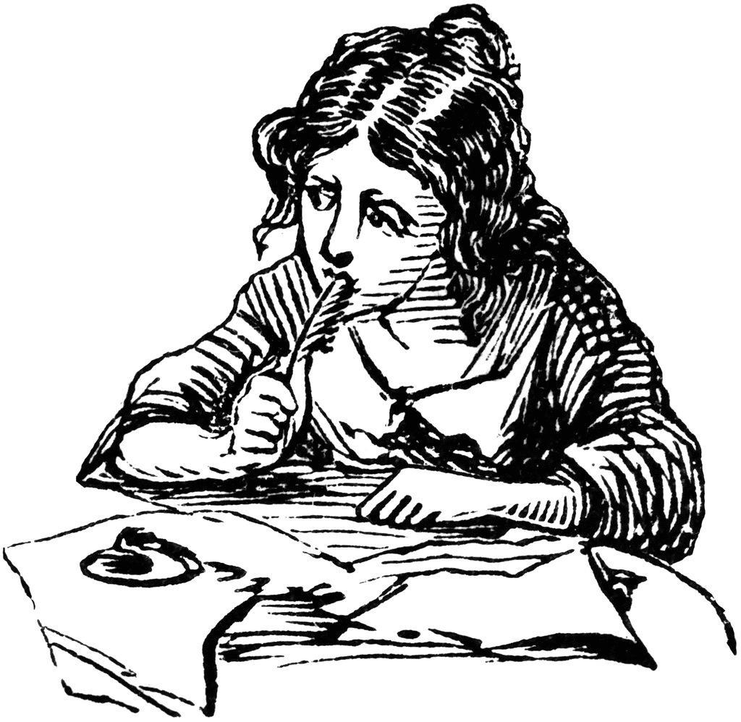
ANLATIMDA TEMA VE KONU
TEMA
KONU
Ana Düşünce

Slide 2

TEMA
Konuyu oluşturan öğelerden yararlanılarak okura aktarılmaya çalışılan temel duygu veya anlamlara tema denir. Bir sanat eserine, bir metne hâkim olan, o eserde işlenen görüşe de tema denir.

Slide 3

Temayla konu karıştırılmamalıdır. Tema bir eserin ana motifidir. Konu ise üzerinde durulan olaydır.
Tema soyuttur. Kişi yer ve zamana bağlı değildir.
Tema daha genel,konu ise özel ve somuttur.
Konu izlemek ve görmek ile anlaşılır. Tema ise kavranır hissedilir.
Tema duygu düşünce ve hayali içerir.
Tema belli bir zaman diliminde bir yer ve kişilerle sınırlanmış bir ortamda ele alınırsa “konu”’ya dönüşür.

Slide 4
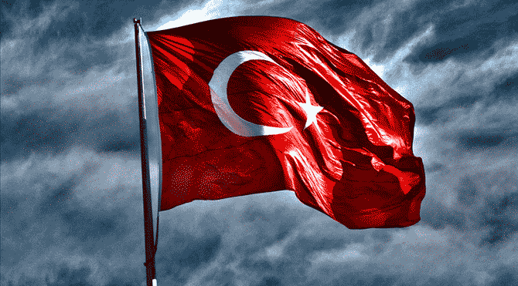
ÖRNEK
Dalgalan sen de şafaklar gibi ey şanlı hilâl!
Olsun artık dökülen kanlarımın hepsi helâl.
Ebediyen sana yok, ırkıma yok izmihlâl:
Hakkıdır, hür yaşamış, bayrağımın hürriyet;
Hakkıdır, Hakk’a tapan, milletimin istiklâl!
(Şair burada asırlarca hür yaşamış vatanın ve milletin, inancından ve azminden dolayı, özgürlüğe hakkı olduğunu belirtmiş.)
Şiirin teması: Vatan sevgisi, Hürriyet, Bağımsızlık

Slide 5
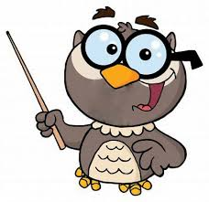
ÖRNEK
Mavi yaz akşamları, patikalarda, dalgın,
Gideceğim, sürüne sürüne buğdaylara.
Ayaklarımda ıslaklığı küçük otların;
Yıkasın, bırakacağım başımı rüzgâra.
Şiirin Teması: Doğa, Tabiat

Slide 6
KONU
Bir metinde üzerinde söz söylenen, yazı yazılan duygu, düşünce, olay veya durumlara konu denir. Konu bir yazının temelini oluşturur. Bu açıdan her şey yazının konusu olabilir. Çünkü hangi duygu, düşünce, olay veya olguyu anlatırsa anlatsın her yazının bir konusu vardır. Yazar, konudan hareketle okura vermek istediği mesajı ele alır. Dolayısıyla konu, yazarın esas anlatmak istediği düşünceyi (ana düşünce) vermek için yararlandığı bir araçtır.

Slide 7
ÖRNEK
Merdiven
Ağır, ağır çıkacaksın bu merdivenlerden,
Eteklerinde güneş rengi bir yığın yaprak,
Ve bir zaman bakacaksın semaya ağlayarak…
Sular sarardı… yüzün perde perde solmakta,
Kızıl havaları seyret ki akşam olmakta…
Eğilmiş arza, kanar, muttasıl kanar güller;
Durur alev gibi dallarda kanlı bülbüller,
Sular mı yandı? Neden tunca benziyor mermer?
Bu bir lisan-ı hafidir ki ruha dolmakta,
Kızıl havaları seyret ki akşam olmakta…
Ahmet HAŞİM
Konu : Sonbahar mevsiminde bir akşam vakti
Tema : Yaşlanmanın verdiği hüzün

Slide 8

ÖRNEK
‘’Arkadaşlık, her zaman gölge veren bir ağaçtır’’
Calvin Coleridge
Tema: Arkadaşlık
Konu: Arkadaşlığın faydaları

Slide 9
ANA DÜŞÜNCE
Metinden hareketle okura verilmek istenen temel düşünceye ana düşünce denir.
Ana düşünce, yazıda açıklanacak olan temel yargıdır. O metnin yazılış amacıdır. Konu genel, ana düşünce ise özeldir. Yazar bir konudan söz eder ama onun bu konudan söz etmesinin temelinde o konuyla ilgili bir ana düşünceye ulaşmak, okura bu düşünceyi ulaştırmak amacı vardır. Çünkü yazar, konudan hareketle ana düşünceye ulaşır. Ana düşünce, konudan hareketle vurgulanmak istenen düşünce olduğundan bu düşünceyi bulmak için Bu parçada asıl anlatılmak istenen nedir?” sorusunu sormalıyız. Bu soru, parçadaki ana düşüncenin bulunmasını kolaylaştıracaktır.

Slide 10
BAŞLIK
Bir yazının adına başlık denir. Bir yazıya başlık konabildiği gibi, bir paragrafa da konabilir. Bir yazının başlığı gelişigüzel konmaz. Başlık, yazıyla ilgili olmalıdır. Başlık, parçada anlatılanları kapsayıcı nitelik taşımalıdır. Başlık, konunun dışına çıkmamalı, konuyu tam olarak içine almalıdır. Konunun özeti niteliğindeki başlık, iki ya da üç sözcükten oluşmalıdır. Başlık konudan hareketle bulunduğundan öncelikle paragrafın konusunun yani paragrafta anlatılanların belirlenmesi gerekir.

Slide 11
ÖRNEK
Aşkın aldı benden beni
Bana seni gerek seni
Ben yanarım dün ü günü
Bana seni gerek seni
Ne varlığa sevinirim
Ne yokluğa yerinirim
Aşkın ile avunurum
Bana seni gerek seni
Şiirin Ana Düşüncesi : Gerçek aşkta, başka hiçbir şeyin bir değerinin olmaması, asıl maksadın sevgiliye Allah’a kavuşmak arzusu olduğu şiirin ana fikridir.

Slide 12
HAZIRLAYAN
HİLAL ERATİK 10/C 23

